Slide 1
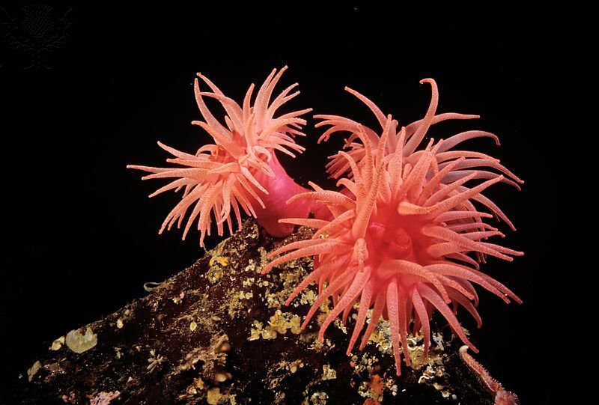


Pró-reitoria de Extensão
Programa de Apoio Institucional à Extensão
Coordenação de Extensão do IFRN campus Currais Novos
POSTMETHOD PEDAGOGY
Coordenadora: Profª. Ma. Cristiane de Brito Cruz
Aluna voluntária: Kelly Aline Hipólito de Medeiros
Aluna bolsista: Eline Costa de Lima

Slide 2
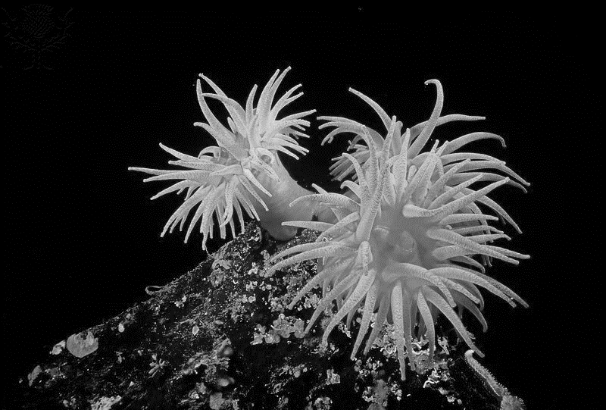



QUESTION - ONE
A autor aponta na macroestratégia “aumentando a consciência cultural” que a definição de cultura é complexa e traz uma larga variedade de “construtos” (de determinadas sociedades) que incluem, EXCETO:
Hábitos mentais
Sexualidade
Criações artísticas
Ambiente familiar
Preconceitos pessoais
Valores morais
Religiosidade
Costumes sociais
Política
Preferências estéticas

Slide 3
QUESTION - TWO
O autor KUMARAVADIVELU faz diferença entre cultura com c minúsculo e com C maiúsculo. Relacione as colunas de acordo com cada uma:
culture
Culture
Construção pessoal.
Teatro, dança, literature e artes.
Empreendimento criativo (visão geral)
Guia de atividades cotidianas (individuais ou comunitárias)
Padrões de comportamento, valores e crenças.
Contruída socialmente.

Slide 4
QUESTION - THREE
Julgue os itens abaixo relacionados à cultura no ensino de língua estrangeira:
No Ensino de línguas estrangeiras historicamente era privilegiada a cultura (com c minúsculo).
V
F
Após a II Guerra cultura (com c minúsculo) tornou-se um aspecto importante devido a necessidade de Ensino de língua estrangeira para comunicação.
V
F
Aspectos da vida cotidiana foram inseridos no aprendizado de L2, onde antes se tinha privilégio da Cultura (com C maiúsculo).
V
F
A teoria pós-método exclui o Ensino de Cultura (com C), mas traz a necessidade de se trabalhar com cultura (com c).
V
F

Slide 5
QUESTION - FOUR
O autor critica o ensino de cultura em sala de ensino de línguas estrangeiras no sentido de que o estudante deveria aprender a cultura do outro para se “comportar” de forma aceitável e tentar ter empatia com o nativo de língua estrangeira. Sobre isto o autor aponta que, EXCETO:
Este tipo de visão transforma nativos em “padrão”, como se cada país não tivesse multiculturalidade – às vezes de região para região.
V
F
Este tipo de visão desconsidera as diversas subculturas – as formas de ser e de agir de grupos desprivilegiados.
V
F
O autor aponta que o nativo sim é que deve se adequar as formas de agir e aos comportamentos do falante estrangeiro.
V
F

Slide 6
QUESTION - FIVE
Partindo do princípio da multiculturalidade que existe mesmo dentro da sala de aula o autor aponta que mesmo em grupos com certa homogeneidade (nacionalidade, etnicidade) existem diferenças de:
Valores de vida.
Escolhas de vida.
Estilos de vida.
Visões de mundo.

Slide 7
QUESTION - SIX
De acordo com o trecho:
Robinson (1985) talks about what she calls “cultural versatility,” which implies “expanding one’s repertoire of experiences and behaviors, not subtracting anything” (1985, p. 101). When people expand their cultural repertoire, they “would become a little bit of ‘other,’ and would have a degree of psychological match with more people” (p. 101).
Marque a opção correta:
Ao expandir o repertório o estudante irá encontrar barreiras psicológicas que só podem ser ultrapassadas com fluência na língua.
A autora acredita que o professor deve expandir o repertório cultural dos alunos e não subtraí-lo.
Ao expandir seu repertório cultural o estudante se torna assim como o “nativo”, o que deve ser incentivado por seus professores.

Slide 8
QUESTION - SEVEN
Sobre a condição “Color Purple” de Robinson (1991) assinale a opção INCORRETA:
Significa a junção entre a língua materna e a língua alvo, a cor roxa seria a mistura entre as culturas.
É um espaço produtivo, cognitivo, perceptivo e afetivo que resulta num cruzamento significativo entre as culturas.
É criada quando alguém enxerga sua cultura (azul) e vê a cultura do outro (vermelha) na qual as culturas se misturam proporcionando a aculturação.
Ocorre quando as pessoas superam a visão de sua propria “lente” (azul ou vermelha) para entender melhor o ponto de vista do outro, chegando a um entendimento em comum (cor roxa).

Slide 9

QUESTION - EIGHT
Em relação ao trecho abaixo:
Claire Kramsch (1993) […] L2 classroom as a site of struggle between the learners’ meanings and those of native speakers […] “from the clash between the familiar meanings of the native culture and the unexpected meanings of the target culture, meanings that were taken for granted are suddenly questioned, challenged, problematized” (p. 238)
Marque a opção mais adequada de acordo com a explicação abaixo.
Numa sala com brasileiros e estrangeiros os primeiros poderiam achar graça do meme, mas estrangeiros poderiam achar estranho que alguém fizesse piada de uma cena de violência (após ver o vídeo também). Qual seria a postura ideal do professor segundo a macroestratégia “aumento de consciência cultural”:
Opção A: O professor comenta que uma situação desta seria absurda nos Estados Unidos e que brasileiro é assim mesmo – adora rir de tudo (tendo como apoiadores alunos estrangeiros).
Opção B: O professor pede para que os brasileiros pesquisem sobre o vídeo (as estudantes fizeram as pazes depois) e pede que os alunos estrangeiros apresentem de que forma sua cultura vê a attitude da menina.

Slide 10
QUESTION - NINE
A autora Claire Kramsch (1993) define a sala de aprendizado de línguas estrangeiras como um espaço de “Terceira Cultura” já que:
É um espaço conceitual que reconhece a sala de línguas estrangeiras como a intersecção de múltiplos mundos, múltiplos discursos.
É um espaço de subcultura no qual alunos e professors simulam uma cultura nova, diferente da cultura de cada um, mas que não é considerada socialmente.
É um lugar seguro, onde não existe divisão entre as culturas e nenhuma cultura há de influenciar as culturas consideradas inferiores, portanto forma-se outra cultura.

Slide 11
QUESTION - TEN
Para o bom desenvolvimento de uma consciência cultura crítica o professor e os alunos devem, EXCETO:
Observar virtudes e vícios das próprias culturas.
Serem críticos reflexivos observando a diferença entre informação de desinformação.
Entender o que é bom ou ruim na sua própria cultura e na cultura do outro para melhorar a sua própria cultura.
Expandir os horizontes culturais que clarificam e solidificam as heranças culturais.

Slide 12
QUESTION - ELEVEN
Ao utilizarmos a cultura do estudante na sala de aula de línguas estrangeiras fazemos com que os alunos se sintam:
Curiosos e empolgados.
Contemplados e ouvidos.
Desmotivados e inseguros.
Motivados e empoderados.

Slide 13


Thank you very much!
(84) 996-087-119 cristianebrito1978@gmail.com
https://docente.ifrn.edu.br/cristianecruz/projetos-de-extensao/spanglish/

